Slide 1
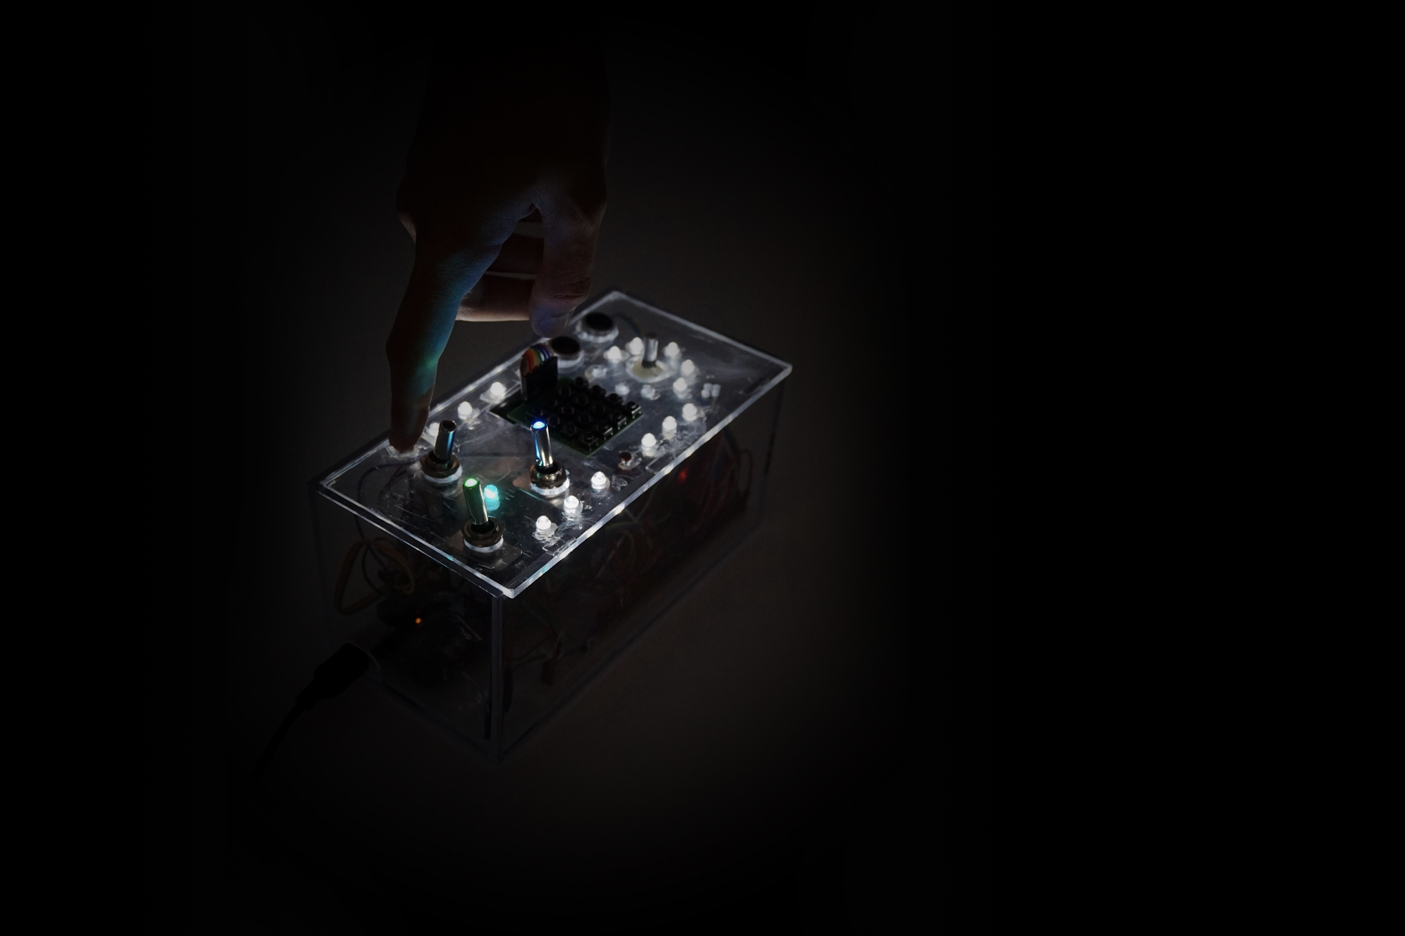
ARTEFACTO DE ARTE GENERATIVO
Vicent Ramírez Luzón
Máster Universitario en Aplicaciones Multimedia

Slide 2
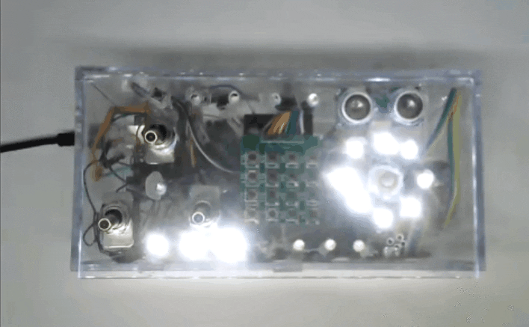
OBRA DE ARTE GENERATIVO
Artefacto
(hardware)
Pieza
(software)

Slide 3
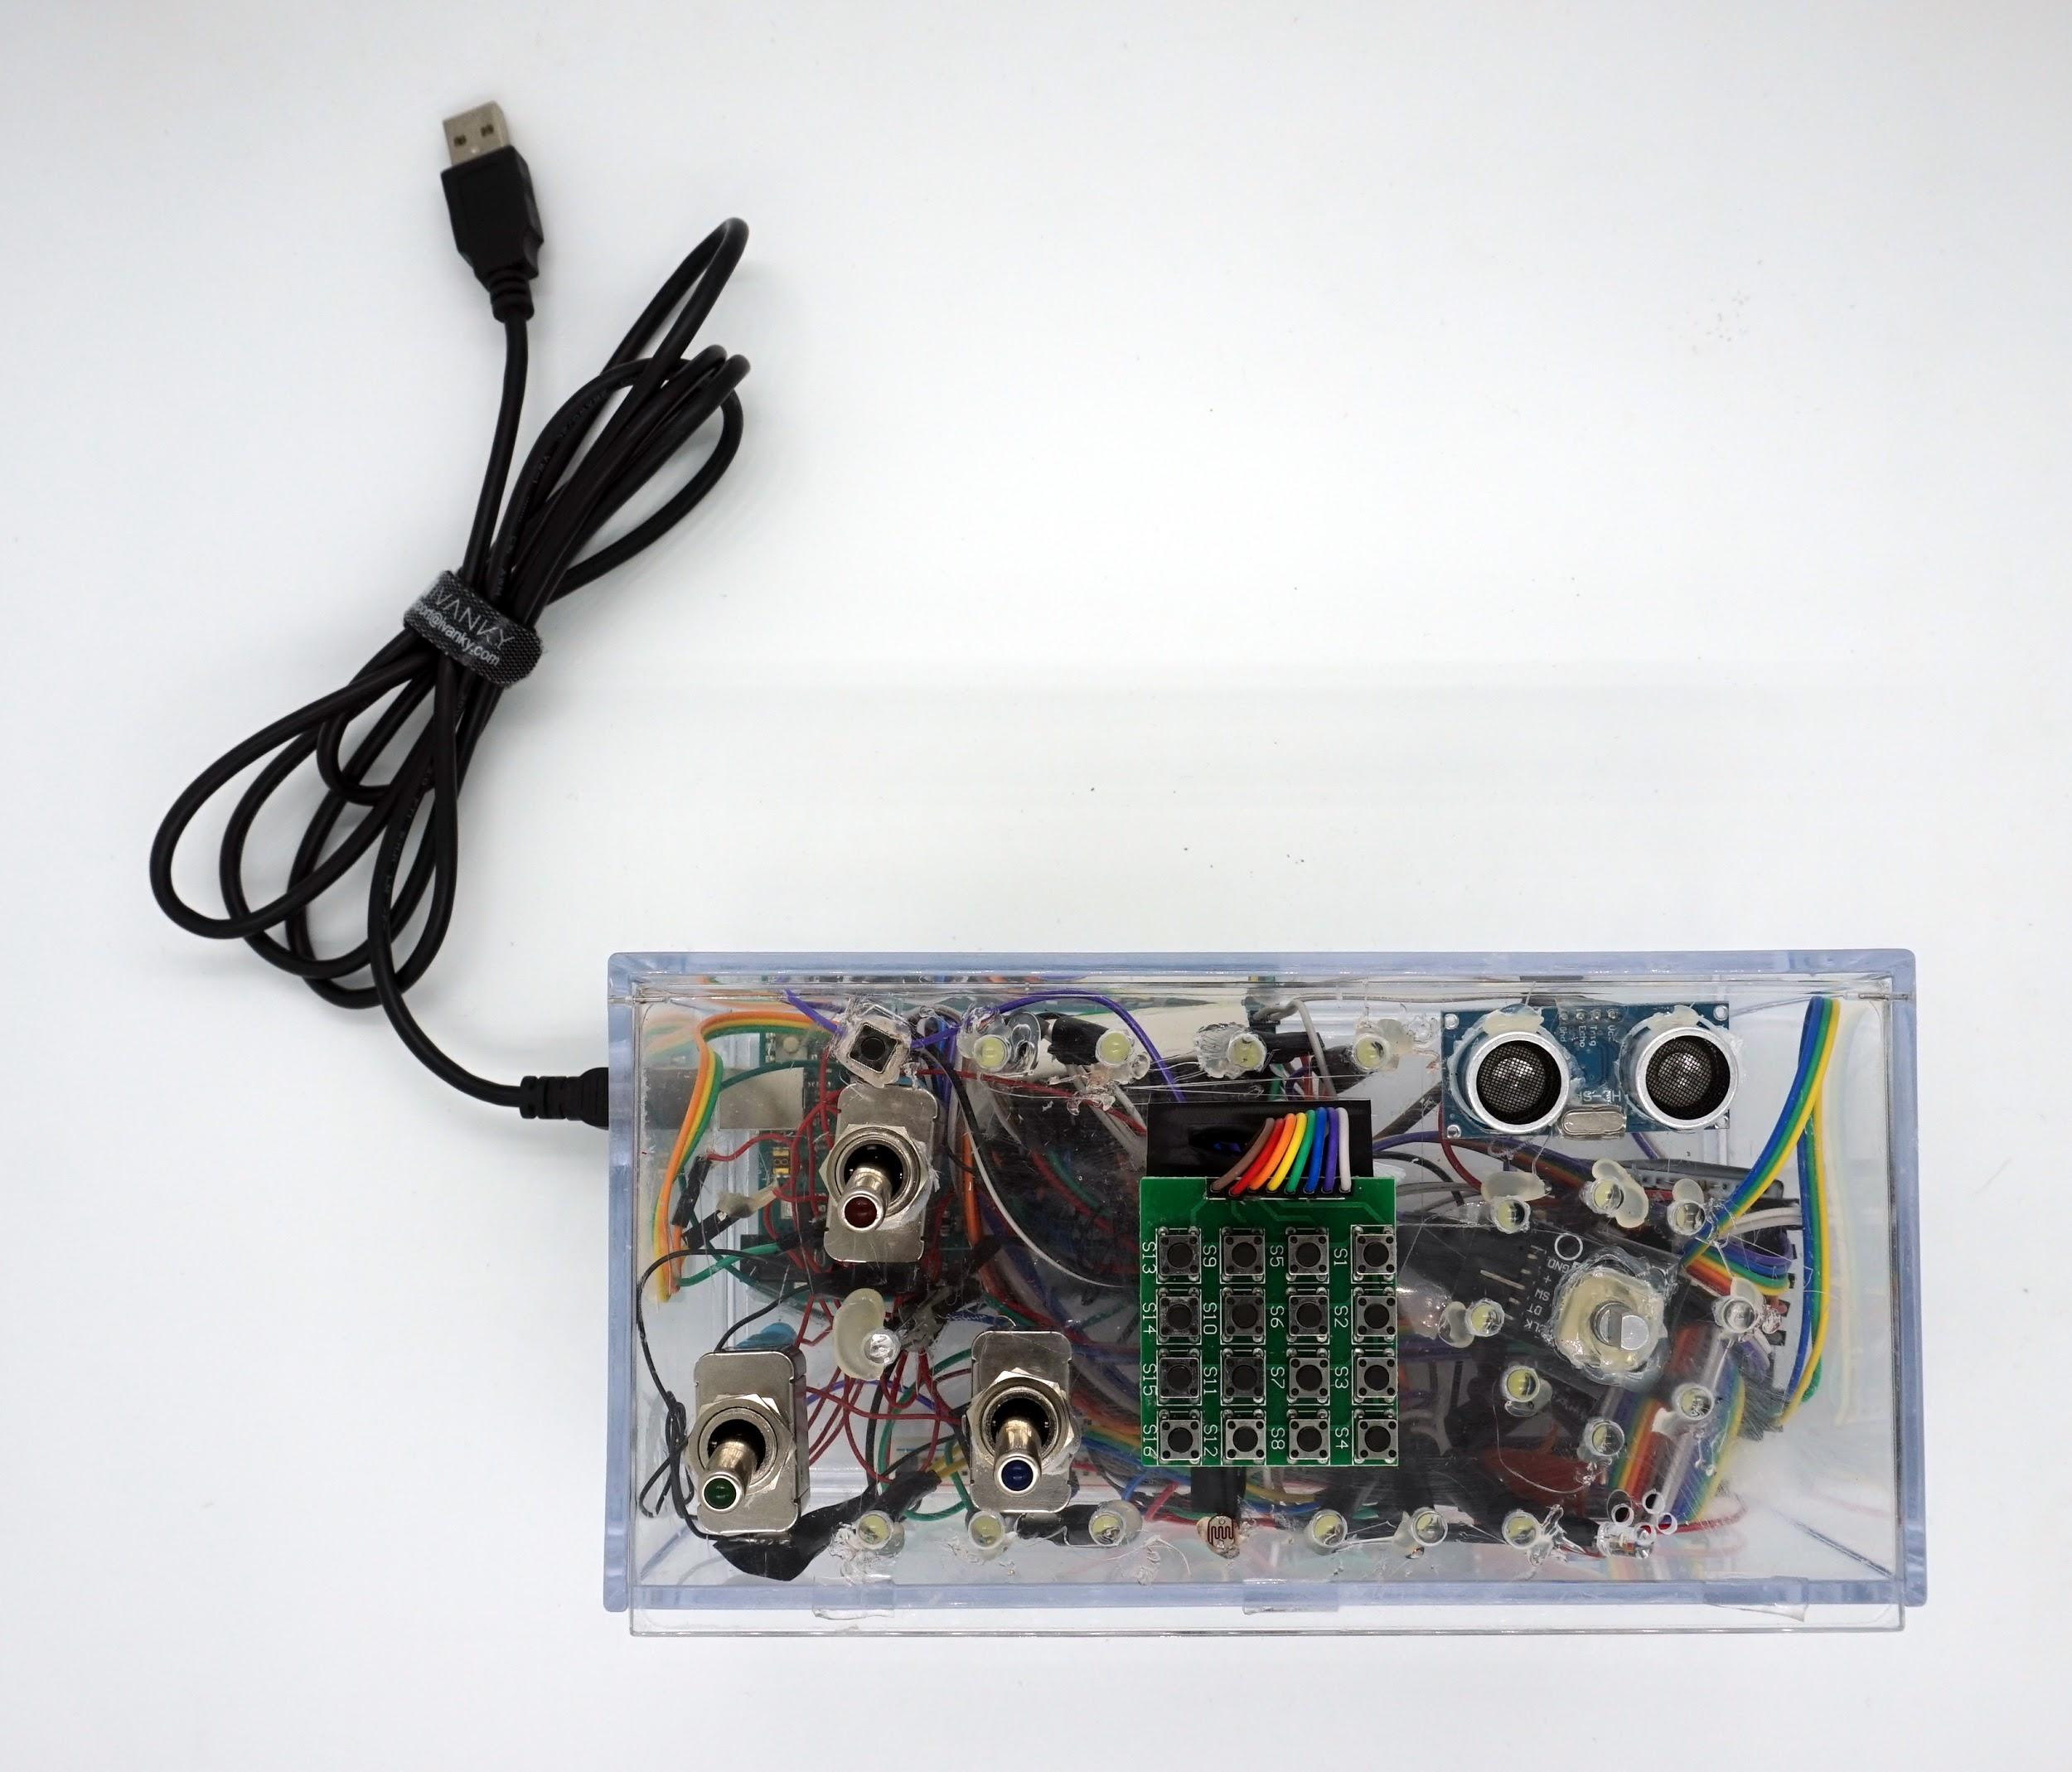
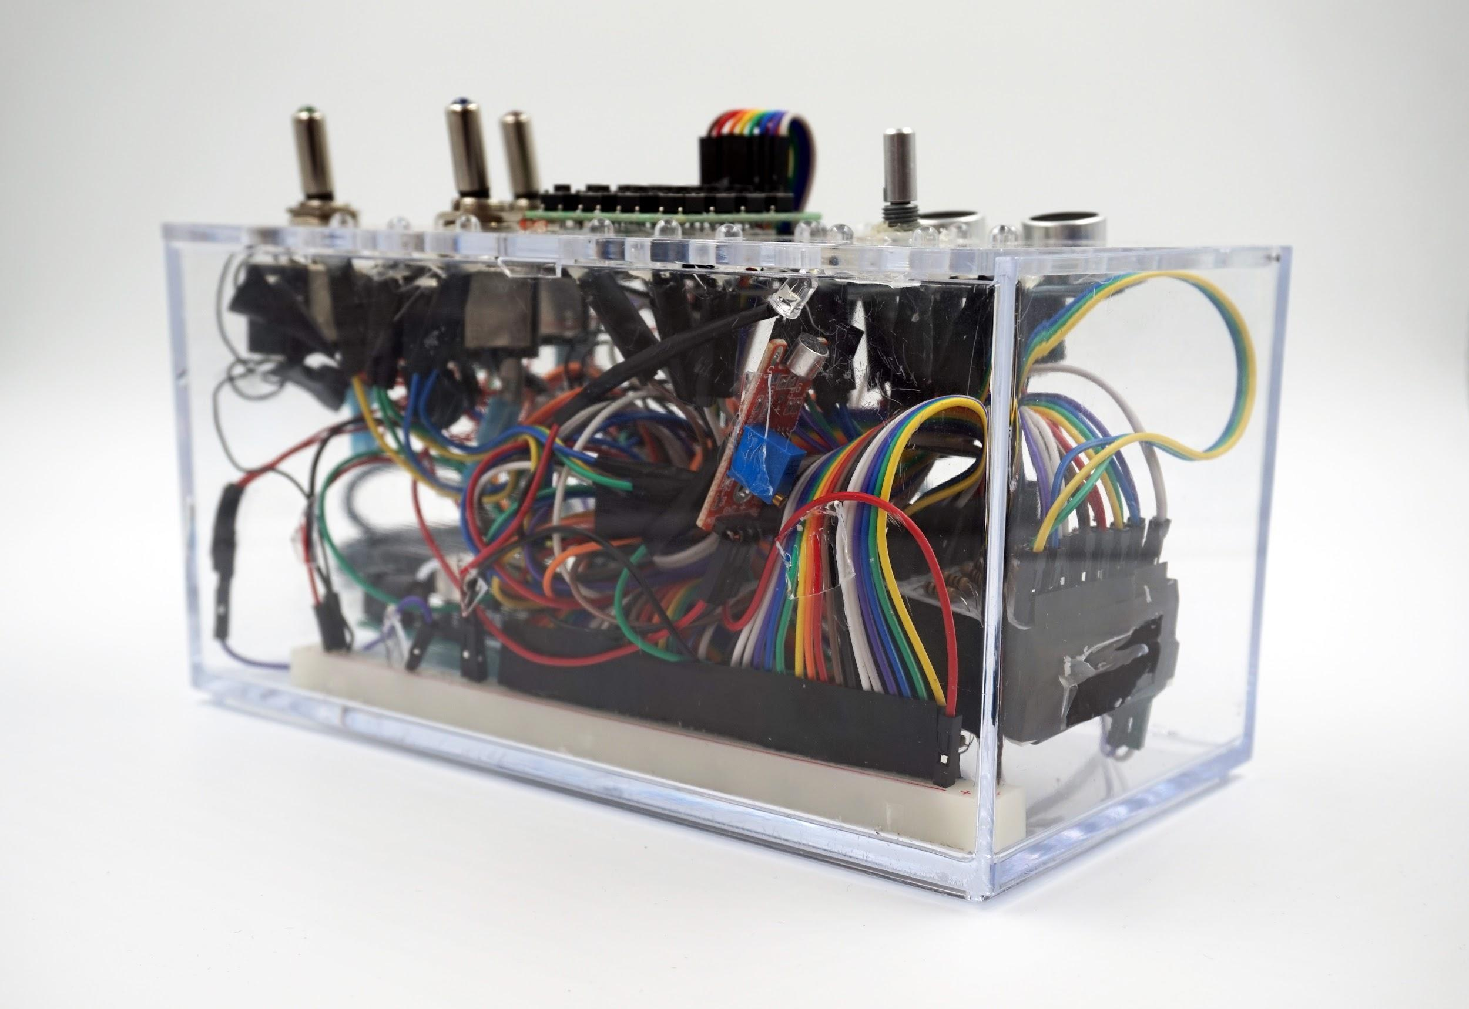
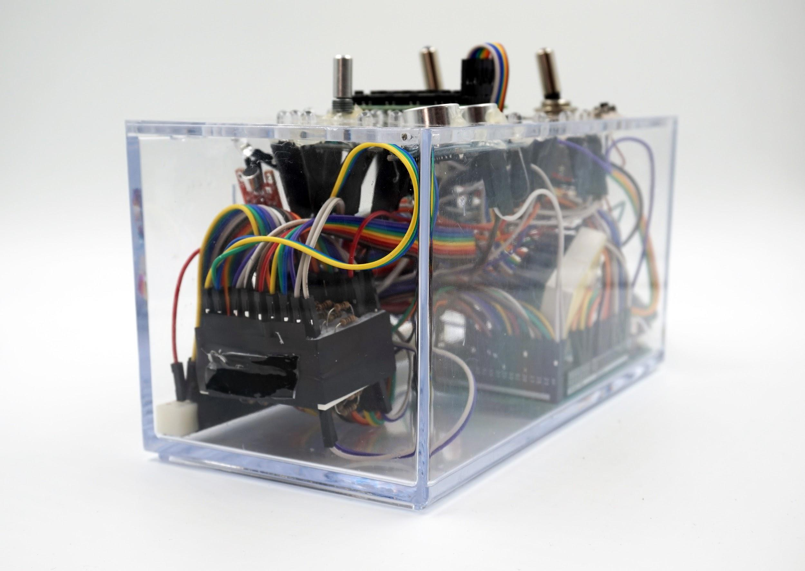
EL ARTEFACTO

Slide 4
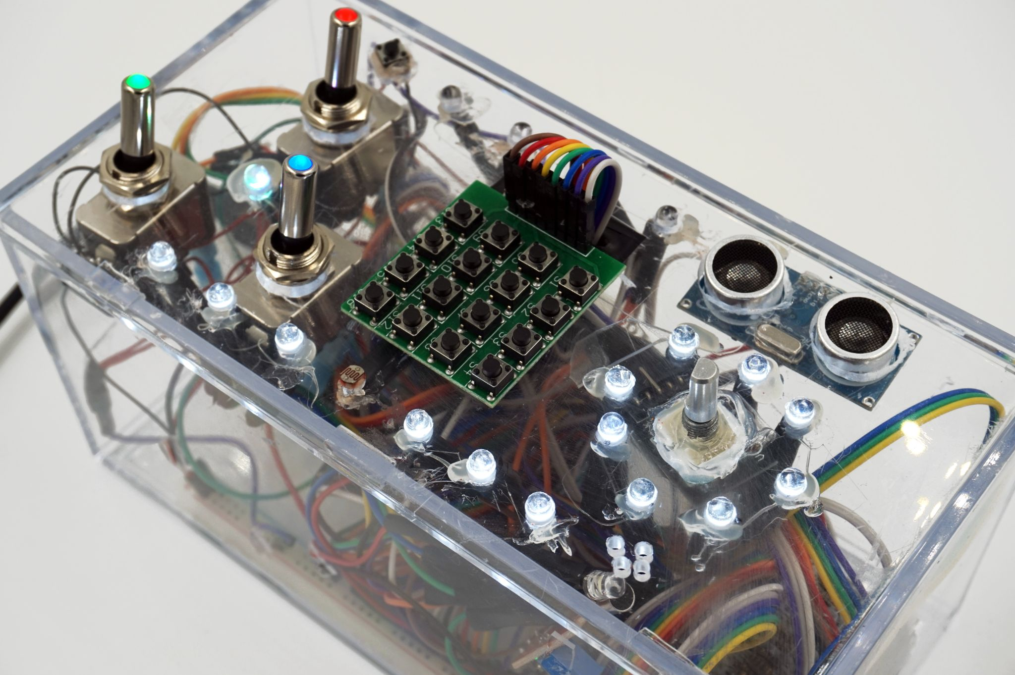
EL ARTEFACTO. SENSORES DE ENTRADA
3
6
1
2
5
Algunos sensores de entrada (de izq. a der.):
Palancas RGB
Sensor de luz (foto-resistencia)
Matriz de botones
Sensor de sonido
Rueda (potenciómetro de giro)
Sensor de distancia (ultrasonido)
4

Slide 5
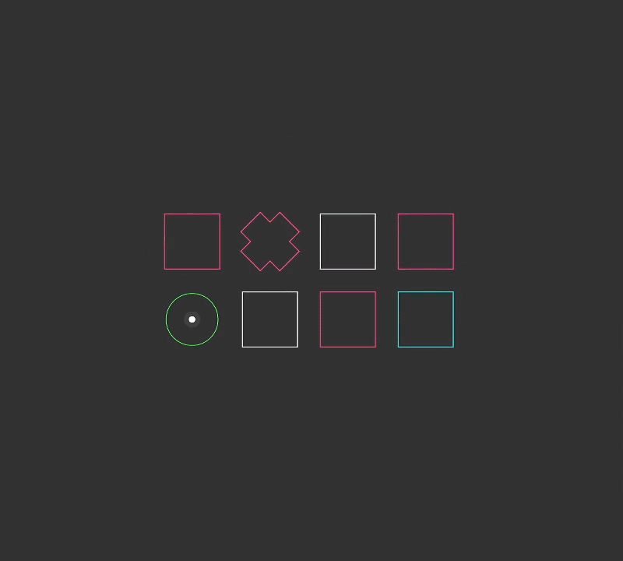
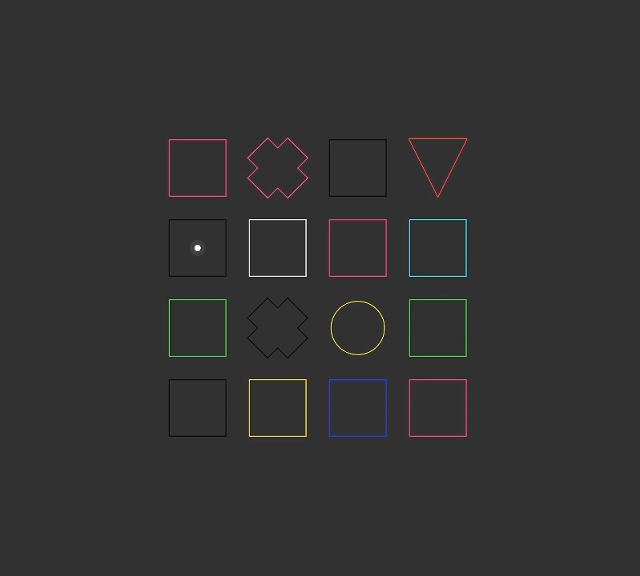
MUESTRAS DE USO

Slide 6
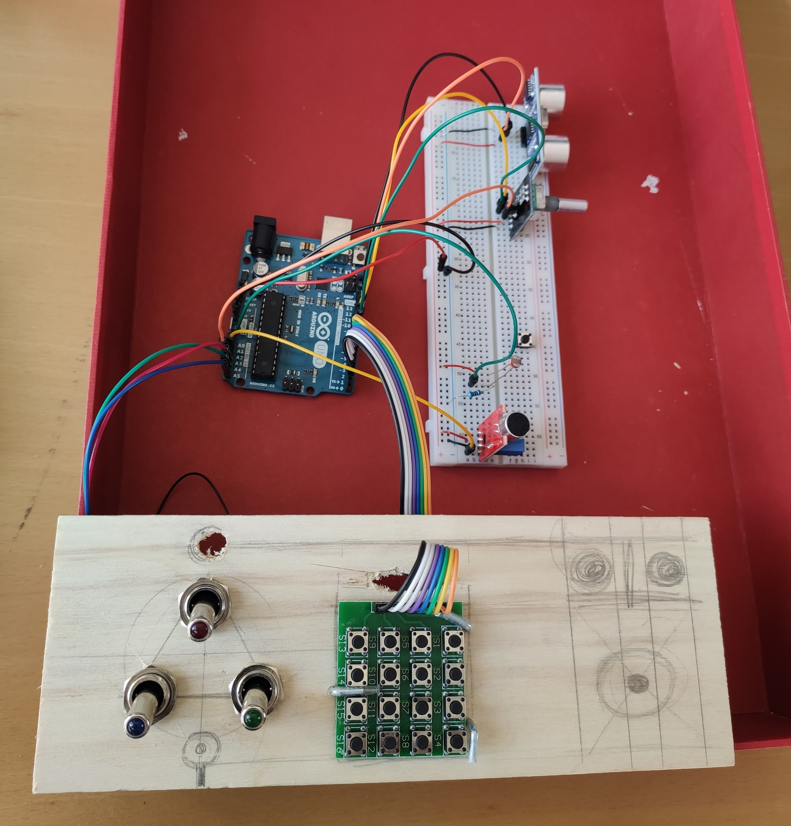
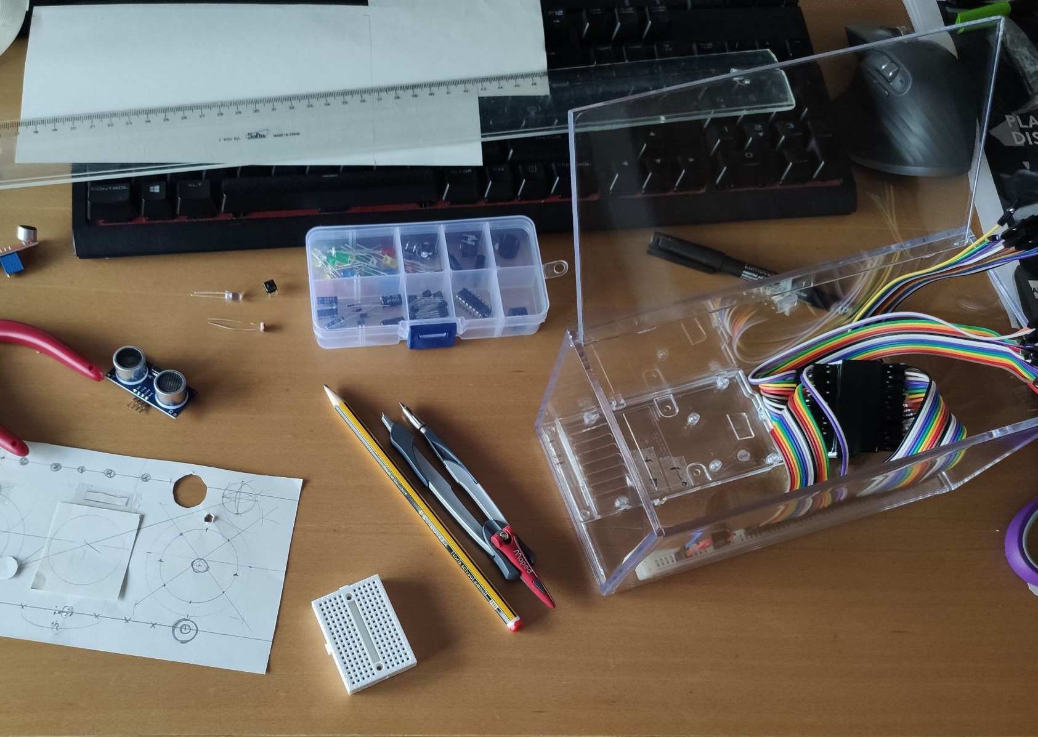
PROCESO DE CONSTRUCCIÓN DEL ARTEFACTO

Slide 7
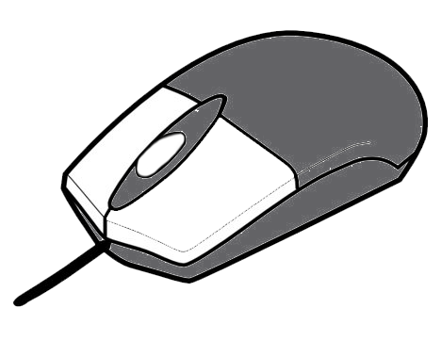
VERSIÓN WEB DE LA PIEZA (SIN EL ARTEFACTO)
Versión adaptada a teclado y ratón accesible en:
https://bit.ly/3yR5GlC

Slide 8
SOBRE EL AUTOR
Vicent RL.
Trabaja como diseñador de videojuegos y director creativo desde hace 5 años. Anteriormente fue encargado de desarrollo de negocio, responsable de marketing, community manager... y antes músico, y maestro de colegio.
Además de trabajar como diseñador, es profesor universitario de Diseño de Juegos (Florida Universitària, Univ. Politècnica de València), y colaborador habitual con la Universidad de Valencia.
Esta es su primera aproximación al arte generativo.

